Slide 1
Diffploit 论文总结与中文讲解 PPT
后续仅维护中文版本；本版已细化方法部分
核心问题：能否把一个只在某个版本可用的 exploit，自动迁移到其他受影响版本上？
本套材料回答什么
一句话结论
论文解决了什么问题
Diffploit 的方法怎么工作
实验效果如何
主要贡献是什么、价值有多大
Diffploit 是一个由 LLM 参与、由版本 diff 驱动的跨版本 exploit 迁移框架。
它在 689 个 Java exploit 迁移任务上取得了 84.2% 成功率，并且对真实漏洞记录修正有实际帮助。
来源：用户提供的 diffploit.pdf 论文

Slide 2
1. 论文解决了什么问题？
现实痛点
为什么直接复用会失败
为什么值得做
公开 exploit 往往只适配一个特定版本。
同一个漏洞在其他受影响版本上，经常因为库演化而无法直接复用原 exploit。
这会阻碍漏洞验证、影响评估和受影响版本确认。
环境变了：依赖、构建、仓库、运行时都可能变化。
触发条件变了：API 可能重命名、重构、删除，甚至语义变化。
单次 LLM 提示没有足够的版本上下文，容易“瞎改”。
安全团队需要在“自己实际使用的版本”上验证漏洞。
漏洞公告可能遗漏某些受影响版本，而迁移后的 exploit 可以帮助发现这些空白。
因此它既是工程问题，也是漏洞数据质量问题。
来源：用户提供的 diffploit.pdf 论文

Slide 3
2. Diffploit 的核心思想
把“失败的目标版本”和“成功的参考版本”放在一起比较，抽取有用 diff，再让 LLM 在验证反馈中迭代修改 exploit。
参考版本
目标版本
迁移引擎
当前 exploit 已经可以成功复现漏洞的版本。
提供“应有行为”的基准。
已知受影响，但 exploit 当前复现失败的版本。
失败输出会暴露“到底哪里坏了”。
从 causing diff 和 supporting diff 中构建结构化上下文。
不是一次性猜答案，而是“修—跑—验—再修”的闭环。
这篇论文最关键的提升在于：不仅修代码，还处理环境兼容性。
因此它比单纯 API 修复或普通测试修复更适合 exploit 迁移任务。
来源：用户提供的 diffploit.pdf 论文

Slide 4
3. 方法总览：从失败 exploit 到成功迁移
1. 在参考/目标版本执行 exploit
2. 提取失败指示（failure indicators）
3. 从 git diff 中构建迁移上下文
4. 退火式选择候选 diff 组合
5. 用 LLM 定位并修改 exploit
6. 重跑验证，失败则继续迭代
这一步和普通“让 LLM 改代码”有什么不同？
Diffploit 先把失败变成可解释的结构化对象，而不是把完整报错直接丢给模型。
它还会把 target 与 reference 之间的版本差异筛成“可能导致失败的证据”和“可借鉴的适配样例”。
因此模型修改 exploit 时，不是在盲猜，而是在“带证据修复”。
来源：用户提供的 diffploit.pdf 论文

Slide 5
4. 方法细节（一）：Context Module 怎么构建迁移上下文？
步骤 A：选择参考版本
步骤 B：抽取 failure indicators
步骤 C：抽取 failure identifiers
从所有已成功复现 exploit 的版本里，找一个与目标版本“距离最近”的 reference version。
这样做的目的，是让对比更有针对性，减少无关差异。
对比 reference 与 target 的执行输出。
把差异抽象为具体失败症状，如：构建错误、运行时异常、断言不一致、类/方法缺失。
再把失败症状压缩成检索用的关键标识，例如类名、方法名、异常词、包名。
这些标识是后续从 diff 中找证据的锚点。
步骤 D：提取 causing diff
步骤 E：提取 supporting diff
最终形成的迁移上下文
查找最可能“造成失败”的 diff hunk。
例如：package 改名、方法签名变化、返回类型变化、方法删除、类型不兼容。
这些 diff 解释了“为什么原 exploit 在目标版本失效”。
查找库内部为适配 breaking changes 而做的修改。
典型来源包括：测试代码调整、替代调用、包装函数、内部 API 使用更新。
这些 diff 不是“问题原因”，而是“修复参考答案的线索”。
一个 failure indicator + 对应 identifiers + causing diffs + supporting diffs。
论文把它视为针对单个失败单元的结构化 migration context。
来源：用户提供的 diffploit.pdf 论文

Slide 6
5. 方法细节（二）：Migration Module 如何真正把 exploit 改对？
1. Diff Annealing（退火式搜索）
2. LLM 先定位，再修改
3. Validation Loop（验证闭环）
候选空间不是一个 diff，而是一组 diff：causing、supporting 以及它们的组合。
系统根据分数和温度，在“优先试高价值候选”和“继续探索更多组合”之间平衡。
这解决了 exploit 迁移往往不是单点修复，而是多处联动修改的问题。
Diffploit 不是直接让模型重写整份 exploit。
它先让 LLM 判断改动位置，例如 `pom.xml`、测试代码、导入语句、调用逻辑。
然后再结合选中的 diff 上下文，在该位置做有约束的修改。
改完后立即重跑 exploit。
如果原 failure indicator 还在，说明这次修复失败，回到退火搜索继续试。
如果原失败消失，但出现新失败，则允许有限深度的继续修复。
为什么这种设计有效？
它把 exploit 迁移从“一次性生成问题”转成了“搜索 + 局部修复 + 反馈验证问题”。
模型负责理解和改写，但搜索策略负责控制试错成本。
因此它比纯规则或纯 LLM 都更稳。
来源：用户提供的 diffploit.pdf 论文

Slide 7
6. 实验设置
评测基准
执行环境
对比基线
作者使用了公开规模最大的 Java exploit 数据集。
总体包含 79 个库、102 个 CVE。
最终迁移评测集为 30 个 CVE、689 个真正受影响且需要迁移的版本任务。
Ubuntu 20.04、Java 11，通过 mvn test 执行 exploit。
每个版本限制 5 分钟。
使用 git diff 构建跨版本变化上下文。
TaRGET（change-aware 测试修复）
IntelliJ IDEA Quick Fix + Auto-import
直接 GPT-4o
直接 DeepSeek-v3
来源：用户提供的 diffploit.pdf 论文

Slide 8
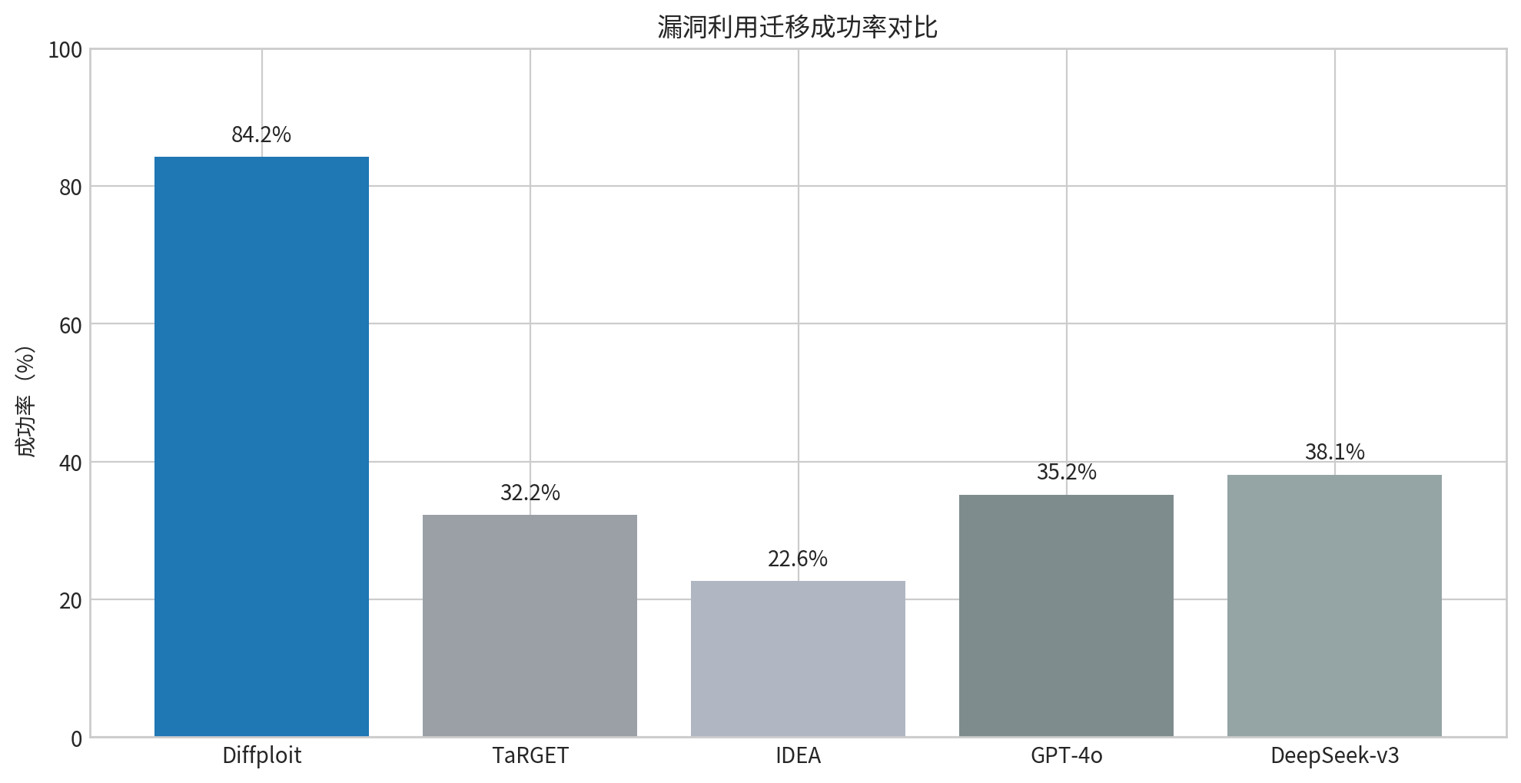
7. 效果如何？
核心结果
Diffploit 在 689 个任务中成功 580 个，成功率 84.2%。
它明显优于 TaRGET（32.2%）、IDEA（22.6%）、GPT-4o（35.2%）和 DeepSeek-v3（38.1%）。
这说明提升并不来自“只用了 LLM”，而是来自围绕 LLM 设计的 diff 驱动工作流。
如何理解这个结果
该框架适用于多种 Java 库和多种漏洞类型。
尤其适合那些不只是“改个函数名”，还需要改 import、pom 和运行环境的复杂迁移场景。
来源：用户提供的 diffploit.pdf 论文

Slide 9
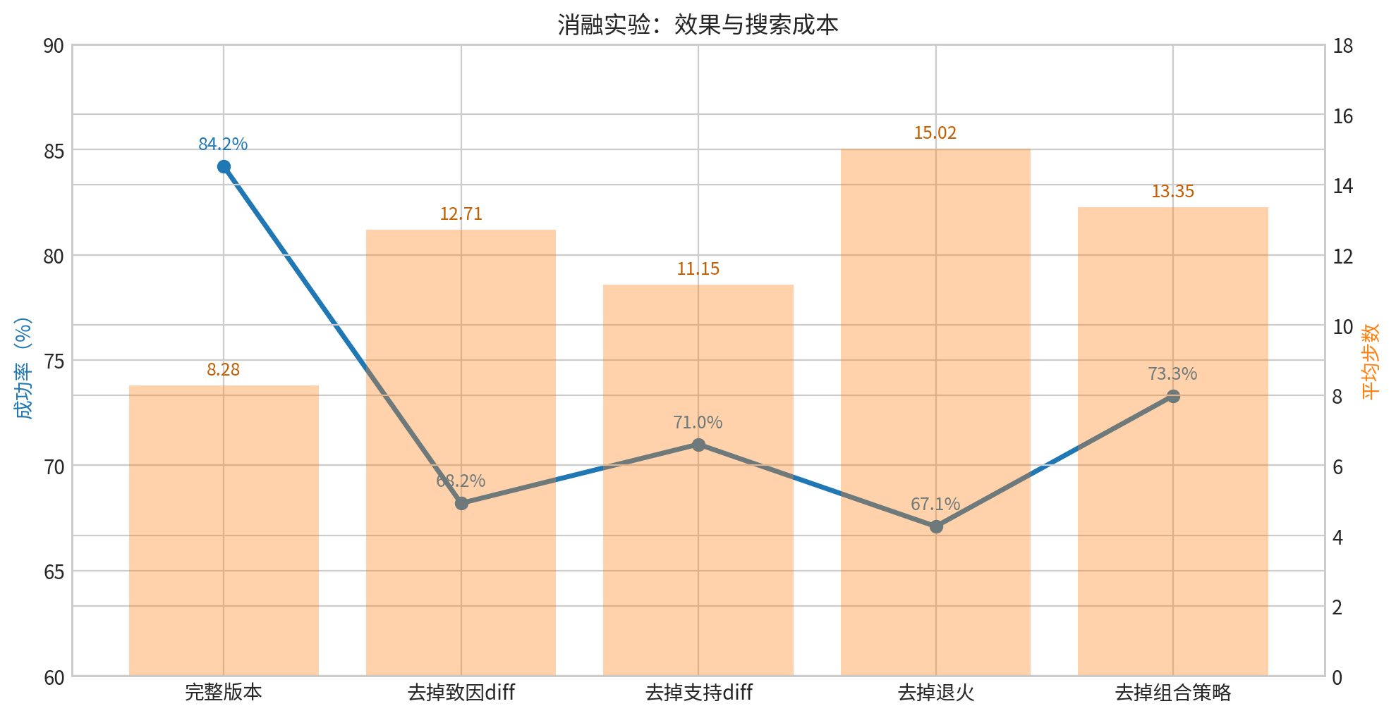
8. 为什么它有效？看消融实验
消融结果说明
去掉 causing diff 后，成功率从 84.2% 降到 68.2%。
去掉 supporting diff 后，成功率降到 71.0%。
去掉 annealing 后，成功率降到 67.1%，平均步数增幅也最大。
完整设计在“效果”和“效率”上都最好。
一句话理解
每个模块都不是装饰品，而是真正起作用。
尤其是退火策略，它帮助系统在复杂搜索空间里更快找到有效迁移路径。
来源：用户提供的 diffploit.pdf 论文

Slide 10
9. 真实世界价值与落地性
对漏洞记录的实际影响
成本与落地可行性
人工节省
发现 5 个 CVE 报告的受影响版本范围不准确或不清晰。
其中 3 个得到 CNA 确认。
在 GitHub Advisory Database 中发现 111 个遗漏版本。
其中 82 个版本被接受。
平均每次成功迁移成本约为 $0.0014。
平均每次失败尝试成本约为 $0.0020。
成本足够低，具备批量应用的现实可行性。
论文估计，相比依赖 IDEA 辅助修复，Diffploit 可减少约 80% 人工工作量。
这意味着它不仅“分数高”，而且“真能省事”。
来源：用户提供的 diffploit.pdf 论文

Slide 11
10. 论文的主要贡献是什么？
贡献一
贡献二
贡献三
提出了一个新的跨版本 exploit 迁移框架。
它把版本 diff、失败分析、LLM 修改和验证闭环结合了起来。
在较大规模 Java 基准上给出了有说服力的实验结果。
相对专门修复工具和直接 LLM prompting 都有明显优势。
对真实漏洞数据库产生了修正价值。
迁移后的 exploit 帮助发现遗漏或不准确的受影响版本范围。
来源：用户提供的 diffploit.pdf 论文

Slide 12
11. 这些贡献有多重要？
技术重要性：高
实用重要性：很高
研究重要性：高
它解决的是一个难度高、且以往 Java 方案不够成熟的安全工程问题。
它不只做 API 匹配，还显式处理环境破坏与迭代修复。
它直接服务于漏洞验证、供应链安全和公告纠错。
来自 CNA / GitHub 的外部接受，进一步增强了可信度。
它说明：当 LLM 被结构化的软件演化证据充分约束时，工程能力会显著增强。
这对 exploit 迁移、测试修复、补丁移植等方向都有启发。
来源：用户提供的 diffploit.pdf 论文

Slide 13
12. 局限性与最终判断
当前局限
最终判断
当漏洞在不同版本中的表现发生变化、原断言失效时，它会遇到困难。
对高度专门化输入载荷（如精心构造 PDF、格式敏感 token）的处理仍有限。
当历史 diff 上下文不足时，迁移也可能失败。
这是一篇重要的论文。
它真正有价值的地方，不只是指标更高，而是重新定义了 exploit 迁移问题：让它变成一个由 diff 和反馈驱动、可解释、可迭代、可落地的过程。
简而言之，Diffploit 是迈向可扩展跨版本漏洞验证的重要一步。
一句话总结：Diffploit 把 exploit 迁移从“脆弱的人工活”变成了“结构化、低成本、高价值的工作流”。
来源：用户提供的 diffploit.pdf 论文

